Slide 1


Sessão 2: Políticas públicas para eficiência energética térmica na indústria
21 de novembro de 2023

Slide 2


Resumo da apresentação
Metodologia empregada;
Mapa interativo de potenciais de EE térmica;
Instrumentos regulatórios analisados e políticas propostas;
Cenários de economia de energia térmica e impactos possíveis; e
Plano de ação proposto.
2

Slide 3

1. Metodologia empregada

Slide 4

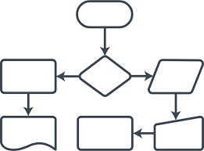

Metodologia empregada
Levantamento dos dados
TOP-DOWN (TD)
- Dados agregados do consumo de energia - E_{TD}
- Cenários macroeconômicas (variáveis) - X
- Estimativa do consumo de energia:
Modelos econométricos - E_{TD} = f (X)
_
BEU e BEN;
ANP, ANEEL, CNI etc.;
Associações;
IEA, IRENA, EU etc.).
_
_
Duas abordagens
BOTTOM-UP (BU)
- Dados desagregados da produção por processo - P_{p}
- Dados do consumo específico por processo - CE_{p}
- Cenários macroeconômicas (variáveis) - X
- Estimativa da produção por processo:
Modelos econométricos - P_{p} = f (X)
- Estimativa do consumo Específico
Curvas de Bass (difusão tecnológica) - CE_{p}
- Estimativa do consumo de energia:
E_{BT} = P_{p} . CE_{p}
_
_
_
_
_
_
_
p
GAP = E_{TD} - E_{BT}
Mapeamento dos processos e usos finais
GAP é consumo residual dos processos que não foram mapeados; deve ser considerado até o fim do horizonte, sendo atualizado pelo valor agregado da indústria.
4

Slide 5
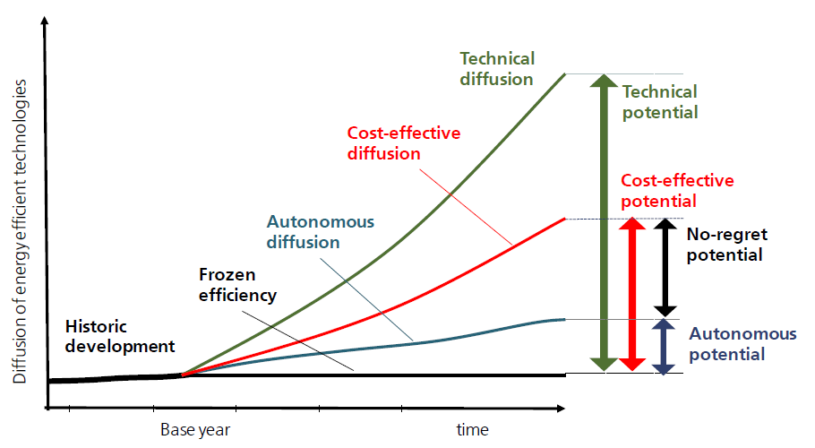
Metodologia empregada
São consideradas três situações distintas da economia nacional:
  (i) Cenário de Referência;
  (ii) Cenário Inferior;
  (iii) Cenário Superior.
São considerados três cenários de difusão:
  (i) Técnico;
  (ii) Econômico (dinâmica natural e induzida);
  (iii) Autônomo.
Foram considerados no estudo (Bottom-up):
  (i) 9 segmentos industriais (BEN, EPE);
  (ii) 6 usos finais (PDEf);
  (iii) 18 combustíveis (PDEf).
Fonte: Fraunhofer Institute, TEP and IREES (2013)
5

Slide 6
2. Mapa interativo de potenciais de EE térmica

Slide 7
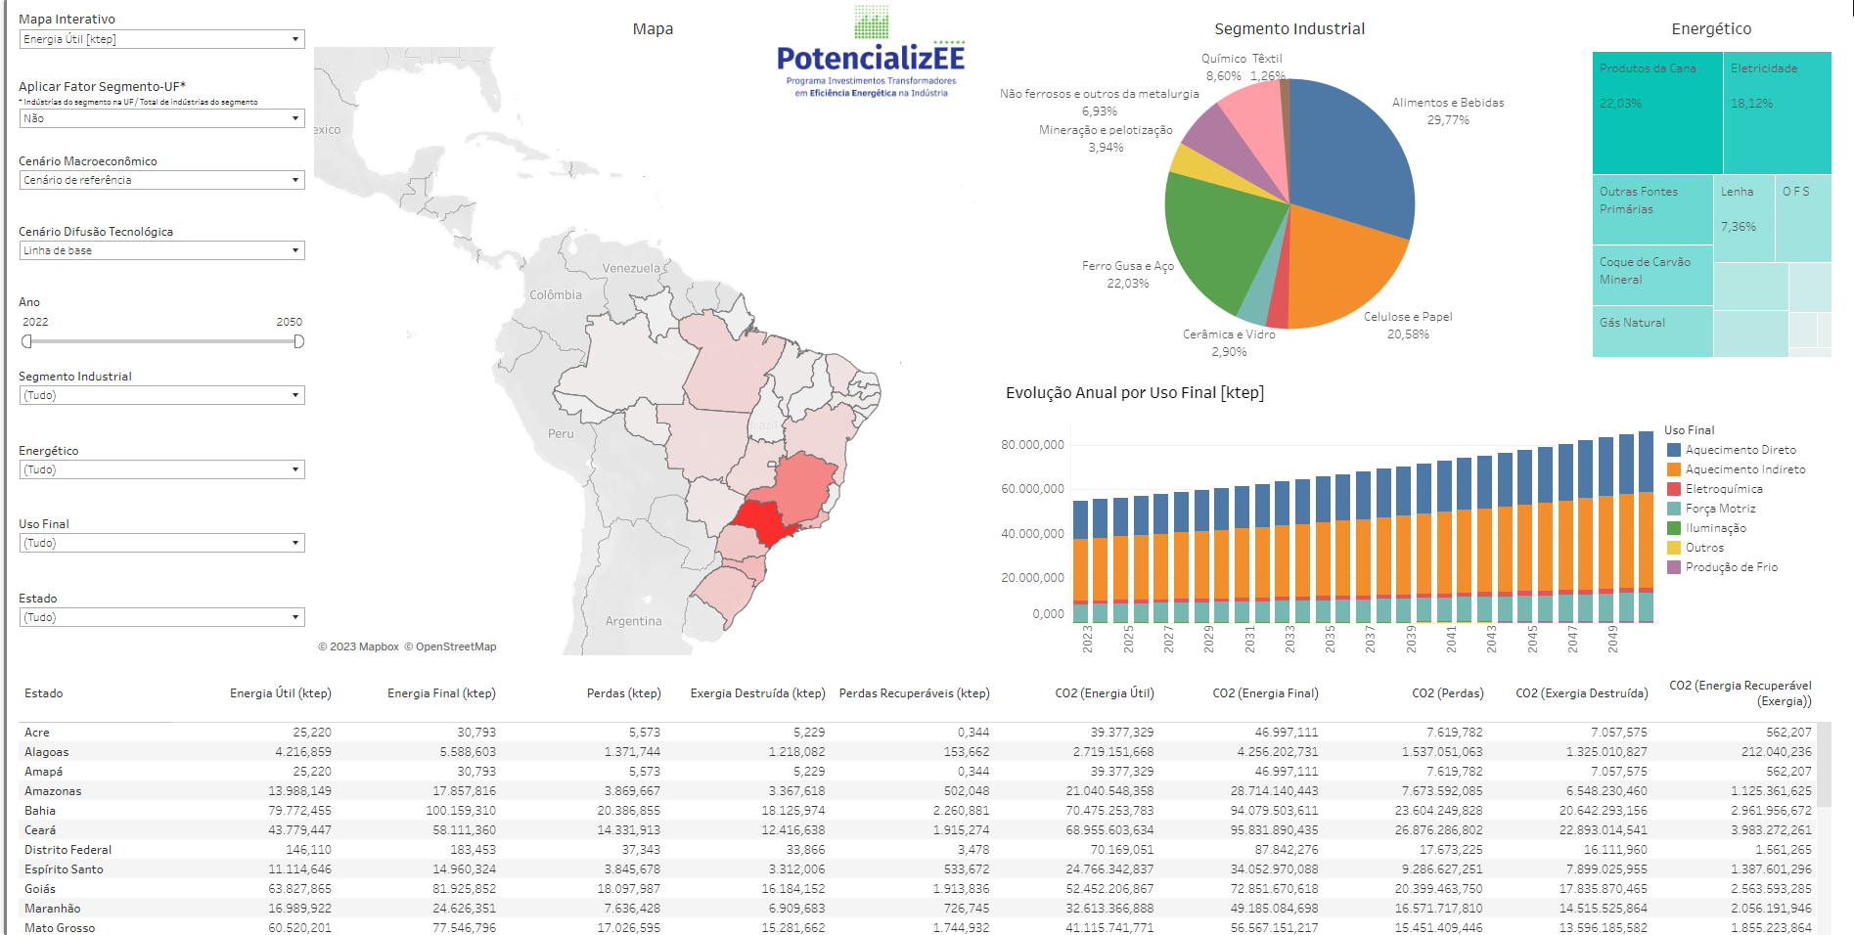
Mapa interativo de potenciais de EE térmica
Link do Mapa (será disponibilizado no site do programa): https://maestrotechsoft.com/projects/potencializee/
7

Slide 8
Mapa interativo de potenciais de EE térmica
O usuário poderá fazer diferentes filtros para se avaliar as “Perdas Recuperáveis”
(absolutas e relativa por estado), considerando:
  um certo segmento da indústria;
  um determinado uso final;
  três cenários macroeconômicos; e
  três cenários de difusão tecnológica.
O objetivo deste mapa é auxiliar indústrias, ESCOs e fabricantes de equipamento
no desenvolvimento de estratégias para eficiência energética industrial.
8

Slide 9
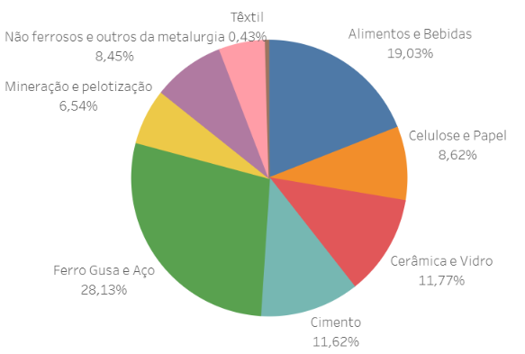
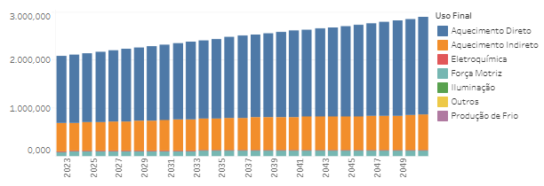
Energia recuperável global
Cenário:
Cenário de Referência;
Difusão tecnológica natural;
Valores em kTep;
9

Slide 10
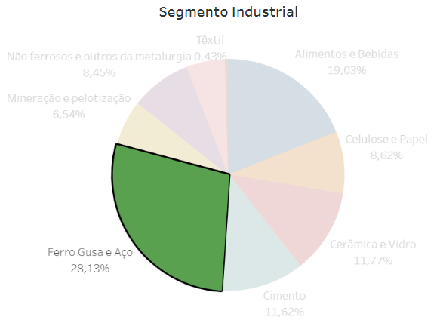
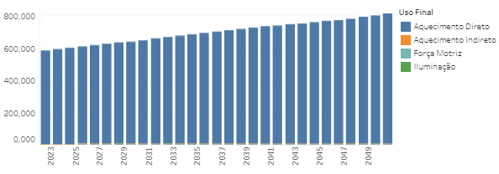
Energia recuperável: Ferro gusa e aço
10

Slide 11
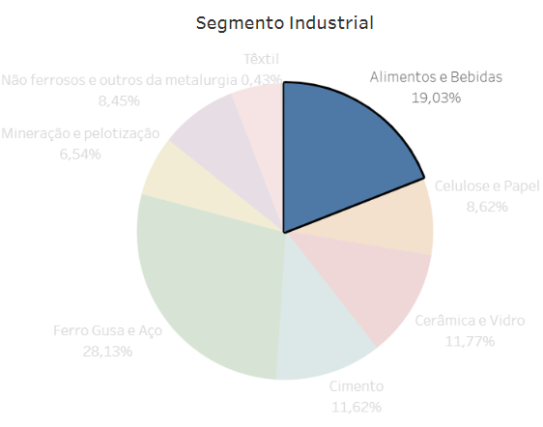
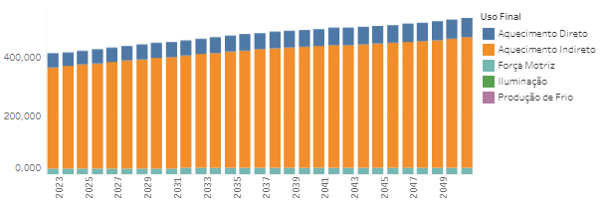
Energia recuperável: Alimentos e bebidas
11

Slide 12
3. Instrumentos regulatórios analisados e políticas propostas

Slide 13
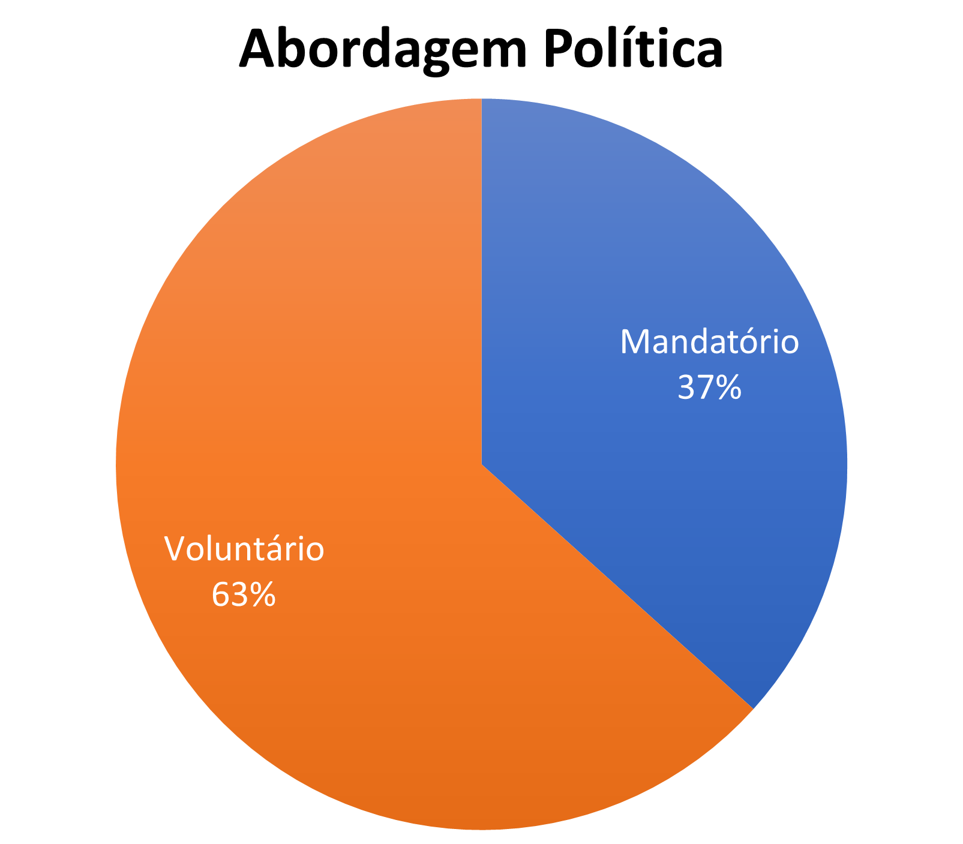

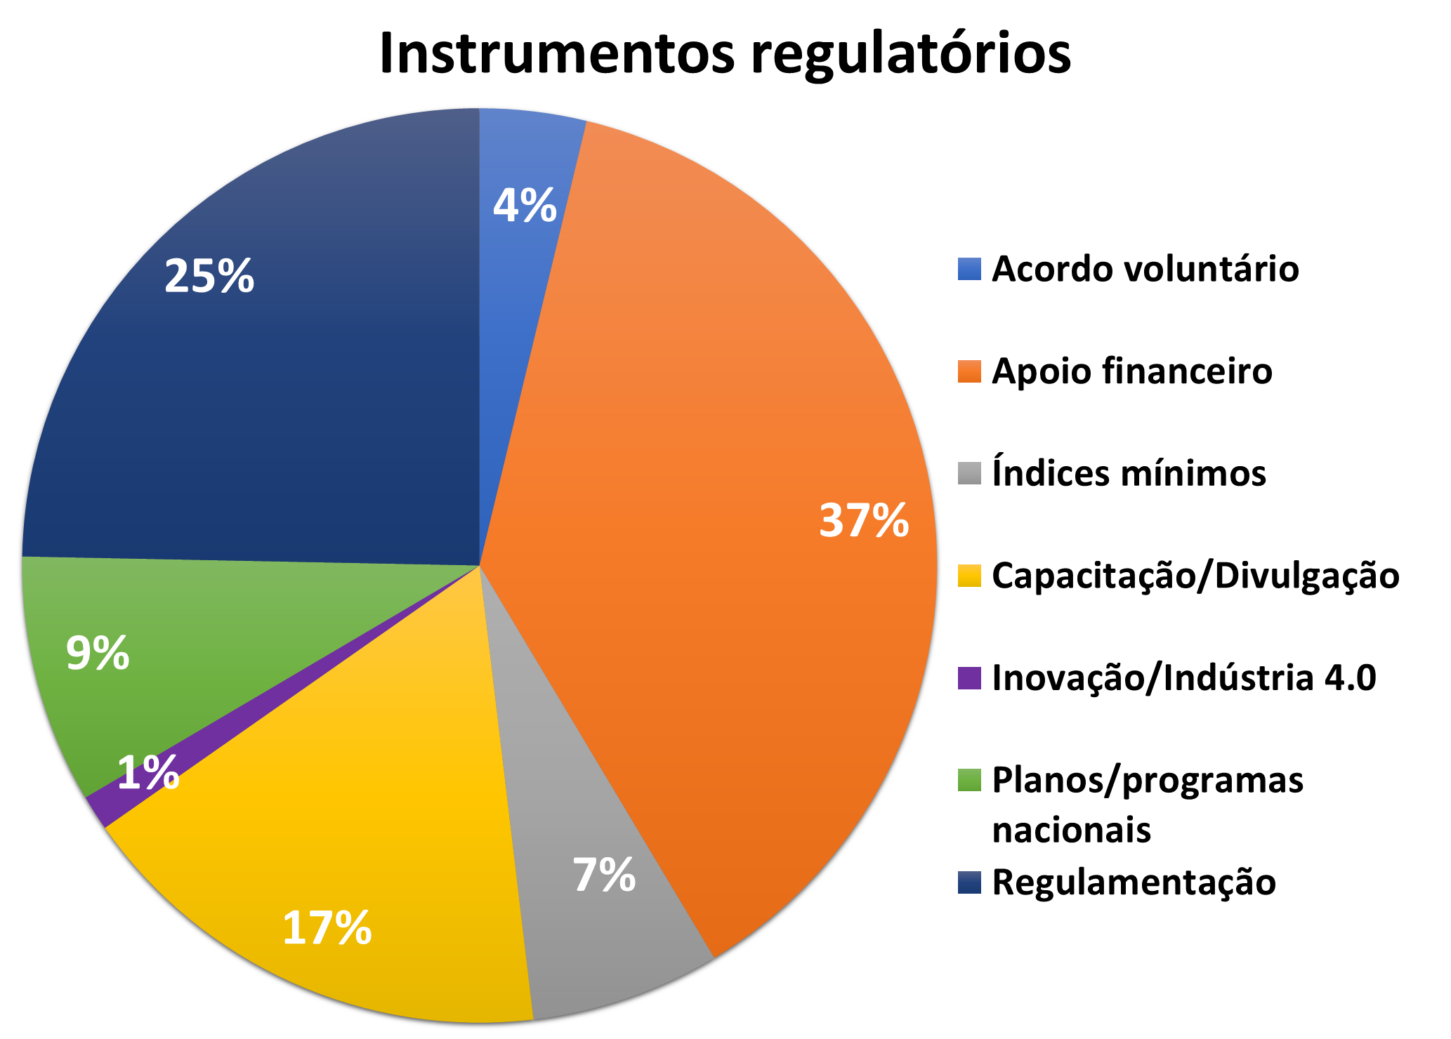
Resultados da revisão da literatura
13

Slide 14
Instrumentos regulatórios analisados
Programa de Gestão Energética Industrial
Acordo voluntário para EE na Indústria
Digitalização da Indústria
Programa de Eletrificação da Indústria
MEPS – Índices mínimos
Programa de Bônus para Equipamentos
Créditos Fiscais para Equipamentos
Subsídios para Equipamentos
Financiamento de Equipamentos
Financiamento de Projetos
Programa Inovação nas Indústrias
Programa Cogeração na Indústria
Programas de Treinamento e Educação
14

Slide 15
Metodologia para seleção das 4 Políticas
Foram utilizados Métodos Multicritério de Apoio à Decisão:
  Para definição dos pesos: AHP;
  Para priorização das políticas: fuzzy-TOPSIS.
Os números fuzzy tratam as incertezas das escolhas dos especialistas consultados.
Para tanto, foram entrevistados 30 especialistas.
Para definição dos pesos dos critérios utilizados, foram ouvidos especialistas do MME e MDIC.
15

Slide 16
Metodologia para seleção das 4 Políticas
Assim, as 4 políticas foram selecionadas:
16

Slide 17
Política de Cogeração e Recuperação de Calor
Identificação do problema regulatório:
Baixa implementação de projetos de cogeração distribuída e aquisição frequente de fornos e caldeiras sem a incorporação de dispositivos de recuperação de calor.
Objetivo da medida proposta:
Incentivar a adoção de tecnologias de cogeração distribuída e recuperação de calor residual e tornar obrigatória a aquisição de equipamentos de recuperação de calor em fornos e caldeiras em casos específicos.
Estratégia possível de implementação:
Engajamento dos stakeholders, nova regulamentação, subsídios financeiros, AIR, parcerias internacionais, implementação e monitoramento, comunicação e revisão periódica.
17

Slide 18
Política de Treinamento e Educação
Identificação do problema regulatório:
Carência de profissionais e políticas de capacitação para eficiência energética térmica além de elevado custo das certificações internacionais.
Objetivo da medida proposta:
Criar uma certificação nacional financeiramente acessível para formação de profissionais visando suprir a lacuna identificada.
Estratégia possível de implementação:
Engajamento dos stakeholders, criação de uma certificação, definição dos órgãos certificadores, capacitação dos multiplicadores, definição dos requisitos dos candidatos e áreas do conhecimento, frequência e modalidade de capacitação.
18

Slide 19
Política de Gestão Energética
Identificação do problema regulatório:
Baixa implementação de sistemas de gestão energética pela indústria.
Objetivo da medida proposta:
Incentivar as empresas a implantarem sistemas de gestão. Para tanto, deve-se capacitar profissionais, aumentar a disponibilidade de organismos acreditadores e estabelecer benchmarks para os diversos segmentos industriais.
Estratégia possível de implementação:
Campanhas de conscientização, desenvolvimento de ferramentas digitais, estabelecimento de parcerias e criação de incentivos fiscais (medidores e sistema de gestão).
19

Slide 20
Política de Inovação
Identificação do problema regulatório:
Baixa intensidade dos gastos em atividades de PD&I e EE no setor industrial nos últimos anos.
Objetivo da medida proposta:
Incorporar no programa de P&D da ANP uma tipologia de projetos de EE térmica industrial.
Estratégia possível de implementação:
Definir governança e metas mensuráveis, critérios de seleção de PD&I, parcerias com ICTs e fabricantes, compartilhamento de resultados e incentivos e estratégias de comunicação que motivem as indústrias a adotar as inovações.
20

Slide 21
4. Cenários de economia de energia térmica e impactos possíveis

Slide 22
Resultados: Energia conservada
Segmento industrial | Energia Conservada 2030 [kTep] | Energia Conservada 2050 [kTep]
Cimento | 9 | 77
Ferro Gusa & Aço | 58 | 668
Mineração & Pelotização | 4 | 40
Não Ferrosos e outros da metalurgia | 10 | 124
Químico | 8 | 111
Alimentos & Bebidas | 33 | 406
Têxtil | 2 | 22
Celulose & Papel | 21 | 253
Cerâmica & Vidro | 339 | 1288
Total | 484 | 2989
→ 19% da energia conservada prevista no PDEf em 2030
22

Slide 23
Resultados: Energia conservada
Promulgação de políticas públicas | 2023-2025 (tep) | 2026-2030 (tep) | 2031-2040 (tep) | 2041-2050 (tep)
Políticas: Treinamento e educação, Gestão energética e Inovação. | 15.929 | 87.354 | 331.403 | 238.685
Políticas: Treinamento e educação, Gestão energética, Inovação e Programa de cogeração. | 74.154 | 409.675 | 1.489.845 | 1.015.197
Impactos somente das tecnologias | 58.225 | 322.321 | 1.158.442 | 776.511
Detalhamento: Impacto das tecnologias | 2023-2025 (tep) | 2026-2030 (tep) | 2031-2040 (tep) | 2041-2050 (tep)
Pré-aquecedor | 8.734 (15%) | 45.125 (14%) | 150.597 (13%) | 93.181 (12%)
Controle em malha fechada de oxigênio | 8.734 (15%) | 48.348 (15%) | 173.766 (15%) | 116.477 (15%)
Economizador | 8.734 (15%) | 45.125 (14%) | 150.597 (13%) | 93.181 (12%)
Cogeração | 23.290 (40%) | 119.259 (37%) | 393.870 (34%) | 240.718 (31%)
Bomba de calor | 8.734 (15%) | 64.464 (20%) | 289.611 (25%) | 232.953 (30%)
23

Slide 24
Impactos esperados
GEE | 2023-2025 [tCO2eq] | 2026-2030 [tCO2eq] | 2031-2040 [tCO2eq] | 2041-2050 [tCO2eq]
Políticas: Treinamento e educação, Gestão energética e Inovação. | 17.137 | 86.971 | 398.107 | 340.648
Políticas: Treinamento e educação, Gestão energética, Inovação e Programa de cogeração. | 80.982 | 414.822 | 1.882.682 | 1.587.556
Impactos somente das tecnologias | 63.845 | 327.852 | 1.484.575 | 1.246.907
Outros impactos calculados:
Redução da intensidade energética;
Impacto na produtividade;
Empregos gerados;
Efeito no orçamento público;
Economia financeira;
Emissões evitadas (CO, Nox, Sox e MP); e
Impacto na saúde (DALY).
Economia Financeira esperada das
4 políticas (Horizonte 2050):
R$ 7,5 bilhões
24

Slide 25
5. Planos de ação propostos para as políticas possíveis

Slide 26
Política de Cogeração e Recuperação de Calor
Fase inicial: 2024-2025
Fase | Agentes envolvidos
1.1 Envolver e engajar os principais atores do mercado de cogeração e de recuperação de calor residual. | MME Produtores de energia Associações do setor Órgãos reguladores Empresas de distribuição de energia; e Consumidores
1.2 Elaborar proposta de regulamentação | ANP e ANEEL Atores do mercado de cogeração e de recuperação de calor residual
1.3 Estruturar subsídios financeiros, tarifas diferenciadas, incentivos fiscais ou outros mecanismos. | MME Ministério da Fazenda BNDES
1.4 Realizar a Análise de Impacto Regulatório (AIR) | MME Ministério da Fazenda MDIC e MMA
1.5 Estabelecer parcerias internacionais. | MME, Ministério da Fazenda, MDIC e MMA
1.6 Realizar campanhas de comunicação e conscientização junto às indústrias. | MME e COGEN
26

Slide 27
Política de Treinamento e Educação
Fase inicial: 2024-2025
Fase | Agentes envolvidos
1.1 Definir a estrutura de governança. | ANP, SENAI, universidades, certificadoras.
1.2 Definir uma estratégia de divulgação do programa. | ANP, CNI, SENAI, MDIC, MME
1.3 Definir as fontes e mecanismos de financiamento. | ANP, MME, SENAI, CNI
1.3 Criar um certificado nacional de gestão energética com foco em sistemas térmicos | ANP (governança) Academia, SENAI, CNI, ABESCO, ABNT
1.4 Definir os órgãos que serão responsáveis pela certificação. | ANP (governança) Academia, SENAI, CNI
1.5 Selecionar e capacitar os multiplicadores e instrutores. | ANP (governança) Academia, SENAI, CNI
1.6 Definir as metas e os indicadores da política proposta. | ANP (governança) Academia, SENAI, CNI
1.7 Definir a estratégia de fiscalização e monitoramento. | ANP (governança) MME, SENAI, CNI
27

Slide 28
Política de Gestão Energética
Fase inicial: 2024-2025
Fase | Agentes envolvidos
1.1 – Estabelecer uma estrutura de governança. | MME, MDIC, MMA, ANP, CNI
1.2 - Estabelecer campanhas de conscientização para as empresas. | MME, MDIC, CNI, SENAI
1.3 - Desenvolver ferramentas digitais para implantação de sistemas de gestão energética com baixo custo operacional. | MME, SENAI
1.4 - Estabelecer parcerias com entidades como SENAI e SEBRAE para fornecer apoio técnico às empresas. | MME, MDIC, MCTI, SENAI, SEBRAE
1.5 - Criar incentivos fiscais para a compra de sistemas de medição. | MME, MCTI, MDIC, MFazenda, MPlanejamento e Orçamento
1.6 - Incentivar o estabelecimento e ampliação da oferta de cursos e treinamentos específicos sobre gestão energética. | MME, MEC, INMETRO
1.7 - Estabelecer percentuais dos recursos oriundos da cláusula de PD&I dos contratos das concessionárias do setor de petróleo e gás natural para financiamento. | ANP, MME, MDIC
28

Slide 29
Política de Inovação
Fase inicial: 2024-2025
Fase | Agentes envolvidos
1.1 Estabelecer uma estrutura de governança. | ANP e Embrapii MCTI, MME, MMA, MDIC
1.2 Estruturar a teoria da mudança e o modelo lógico do Programa de PD&I em EE Térmica na Indústria. | ANP e Embrapii, MCTI, MME, MMA, MDIC
1.3 Estabelecer metas claras e mensuráveis. | ANP e Embrapii, MCTI, MME, MMA, MDIC
1.4 Estruturar a alocação de recursos financeiros adequados para os projetos de PD&I e criar mecanismos para garantir o financiamento contínuo. | ANP e Embrapii, MCTI, MME, MMA, MDIC
1.5 Estabelecer parcerias com instituições científicas, tecnológicas e inovação (ICTs), empresas industriais, fabricantes e órgãos governamentais. | ANP e Embrapii, ICTs Empresas industriais e fabricantes MCTI, MME, MMA, MDIC Agências de fomento e de financiamento para PD&I
29

Slide 30










Muito obrigado pela atenção
Consórcio Facto Energy/PUC-RJ
Acesse mais informações:
www.programa-potencializee.com.br
Apoio financeiro:
Apoio financeiro:

